Slide 1
Pathologie hémorroïdaire
Dr Arnaud PASQUER
Hôpital Edouard Herriot - Chirurgie digestive
Hépatogastroentérologie médico chirurgicale
Item 285

Slide 2
Déclaration de liens d’intérêt
Conformément à l’article L.4113-13 du code de la santé publique, les membres des professions médicales qui ont des liens avec des entreprises ou établissements produisant ou exploitant des produits de santé ou avec des organismes de conseil intervenant sur ces produits sont tenus de faire connaître ces liens au public lorsqu'ils s'expriment sur lesdits produits lors d'une manifestation publique, d'un enseignement universitaire ou d'une action de formation continue ou d'éducation thérapeutique.
Nom de l’organisme (organisme produisant ou exploitant des produits de santé ou organisme de conseil intervenant sur ces produits) | Nature du lien Conventions - préciser : avantages (don de matériel, hospitalité...) rémunérations (sommes versées en contrepartie de la réalisation d’un travail ou d’une prestation / ex : activités de recherche, essais cliniques, participation à un congrès, action de formation…) Autres : membre d’un conseil scientifique… | Année (remonter sur 5 ans ?)
AUCUN | AUCUN | AUCUN
ACCOMPANY
CREATE SHARE

Slide 3
OBJECTIFS
Connaitre l’anatomie du canal anal
Connaitre la séméiologie hémorroïdaire
Savoir évoquer les diagnostics différentiels
Connaitre les principes thérapeutiques

Slide 4
PLAN
Définition - Epidémiologie
Anatomie - Physiopathologie
Diagnostic – histoire naturelle
Formes cliniques – diagnostics différentiels
Prise en charge thérapeutique

Slide 5
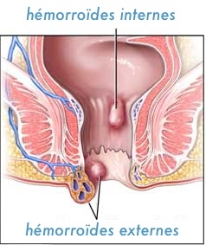
Définition – Pathologie hémorroïdaire
Distension plus ou moins importante
des plexus veineux hémorroïdaires
Présents de façon physiologique
dans le canal anal

Slide 6
Epidémiologie
Sex ratio = 1
Prévalence variable 4,4 - 86%
Après 50 ans, 50% auront 1 fois dans leur vie des symptômes
Première cause de consultation en proctologie
37 000 interventions chirurgicales en 2019 (PMSI)

Slide 7
PLAN
Définition - Epidémiologie
Anatomie - Physiopathologie
Diagnostic – histoire naturelle
Formes cliniques – diagnostics différentiels
Prise en charge thérapeutique

Slide 8
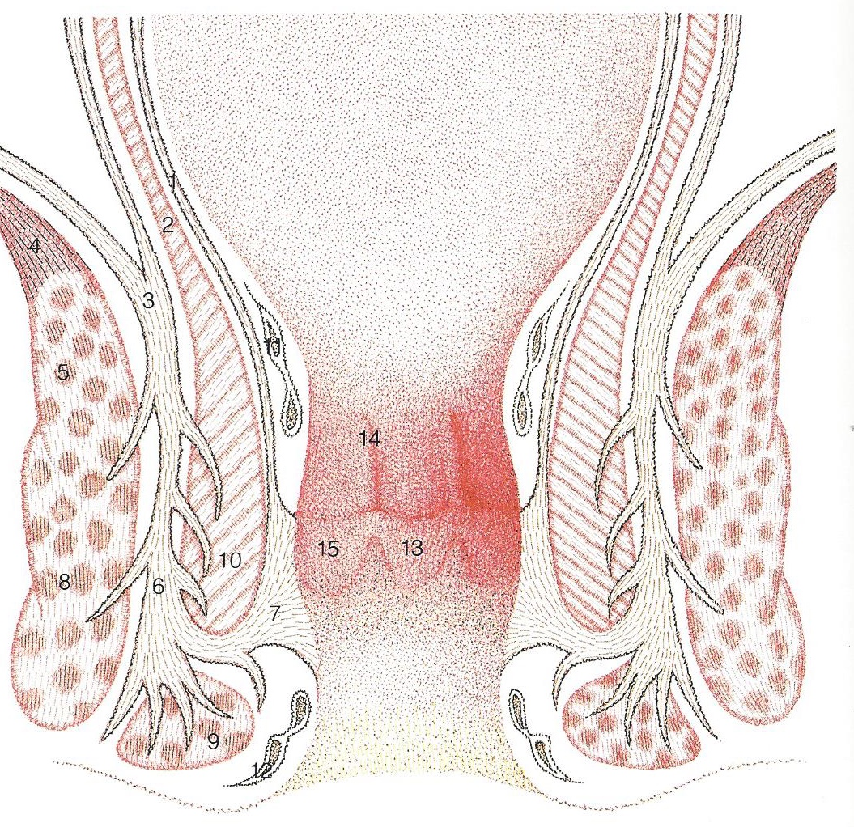
Anatomie topographique
Couche circulaire du rectum
Couche longitudinale du rectum
4-5 Releveur de l’anus
Couche longitudinale complexe
Ligament de Parks
8-9 Sphincter externe
Sphincter interne
Plexus hémorroïdaire interne
Plexus hémorroïdaire externe
13 Ligne pectinée

Slide 9
Anatomie topographique
Couche circulaire du rectum
Couche longitudinale du rectum
4-5 Releveur de l’anus
Couche longitudinale complexe
Ligament de Parks
8-9 Sphincter externe
Sphincter interne
Plexus hémorroïdaire interne
Plexus hémorroïdaire externe
13 Ligne pectinée

Slide 10
Anatomie topographique
Couche circulaire du rectum
Couche longitudinale du rectum
4-5 Releveur de l’anus
Couche longitudinale complexe
Ligament de Parks
8-9 Sphincter externe
Sphincter interne
Plexus hémorroïdaire interne
Plexus hémorroïdaire externe
13 Ligne pectinée

Slide 11
Anatomie topographique
Couche circulaire du rectum
Couche longitudinale du rectum
4-5 Releveur de l’anus
Couche longitudinale complexe
Ligament de Parks
8-9 Sphincter externe
Sphincter interne
Plexus hémorroïdaire interne
Plexus hémorroïdaire externe
13 Ligne pectinée

Slide 12
Anatomie topographique
Couche circulaire du rectum
Couche longitudinale du rectum
4-5 Releveur de l’anus
Couche longitudinale complexe
Ligament de Parks
8-9 Sphincter externe
Sphincter interne
Plexus hémorroïdaire interne
Plexus hémorroïdaire externe
13 Ligne pectinée

Slide 13
Anatomie topographique
Couche circulaire du rectum
Couche longitudinale du rectum
4-5 Releveur de l’anus
Couche longitudinale complexe
Ligament de Parks
8-9 Sphincter externe
Sphincter interne
Plexus hémorroïdaire interne
Plexus hémorroïdaire externe
13 Ligne pectinée

Slide 14
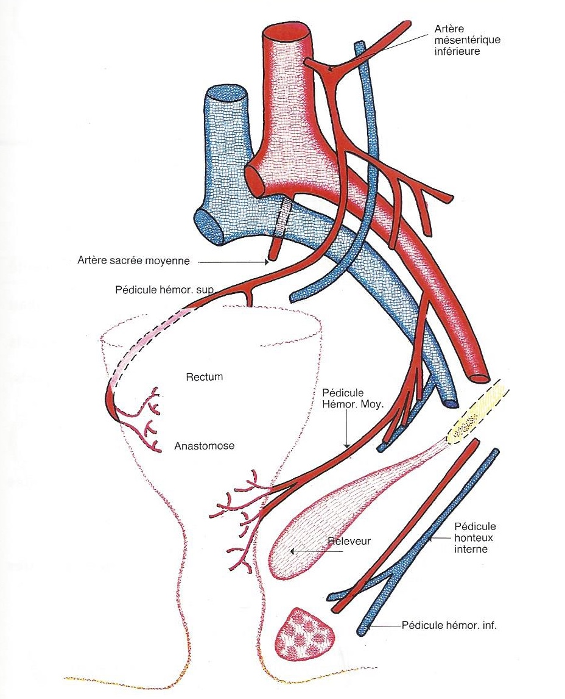
Anatomie vasculaire
Artérielle
Artère mésentérique inférieure
Branche rectale supérieur et moyennes
Artère hypogastrique
Branche rectale inférieure

Slide 15
Anatomie vasculaire
Artérielle
Artère mésentérique inférieure
Branche rectale supérieur et moyenne
Artère hypogastrique
Branche rectale inférieure
Veineuse
Veine mésentérique inférieure
Tronc porte
Veine hypogastrique
Veine cave inférieure

Slide 16
Physiopathologie
Deux théories :
Vasculaire
Hyper-vascularisation artérielle
Blocage du retour veineux / hyperpression veineuse
Mécanique
Altération du tissu conjonctif de soutien

Slide 17
Physiopathologie
Facteurs favorisants
Hyper pression abdominale
Constipation
Grossesse
Facteurs alimentaires
Café, alcool, piments, … aucune preuve scientifique

Slide 18
A retenir
Anatomie
Hémorroïde interne/externe
Ligament de Parks
Appareil sphinctérien
Vascularisation mésentérique et hypogastrique
Physiopathologie
Laxité des tissus conjonctifs
Hyper pression abdominale
Hyper vascularisation

Slide 19
PLAN
Définition - Epidémiologie
Anatomie - Physiopathologie
Diagnostic – histoire naturelle
Formes cliniques – diagnostics différentiels
Prise en charge thérapeutique

Slide 20
Diagnostic clinique
Symptômes
Douleurs
Tuméfaction anale
Rectorragies typiques « proctologiques »
Plus rarement : pertes muqueuses et prurit anal
Anamnèse
Antécédents
Troubles du transit
Signes d’alarme : AEG, alternance diarrhée constipation, méléna associé

Slide 21
Diagnostic clinique
Examen clinique en position fœtale
Inspection
Palpation
Toucher rectal
Anuscopie +++

Slide 22
Diagnostic clinique
Examen clinique en position fœtale
Inspection
Palpation
Toucher rectal
Anuscopie +++

Slide 23
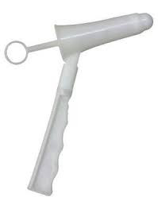
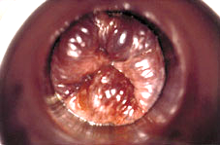
Anuscopie
Patient détendu
Lubrification +++
Vaseline / xylocaïne gel
Opérateur dépendant
Courbe d’apprentissage

Slide 24
Histoire naturelle
Guérison spontanée / évolution en marisque
Rectorragies chroniques (anémie)
Douleur chronique
Traitement difficile, multidisciplinaire

Slide 25
A retenir
Ne pas méconnaitre un cancer
Examen clinique complet
Toucher rectal
Anuscopie
Evolution souvent bénigne

Slide 26
PLAN
Définition - Epidémiologie
Anatomie - Physiopathologie
Diagnostic – histoire naturelle
Formes cliniques – diagnostics différentiels
Prise en charge thérapeutique

Slide 27
Formes cliniques – Prolapsus hémorroïdaire interne
4 stades (classification de Goligher)

Slide 28
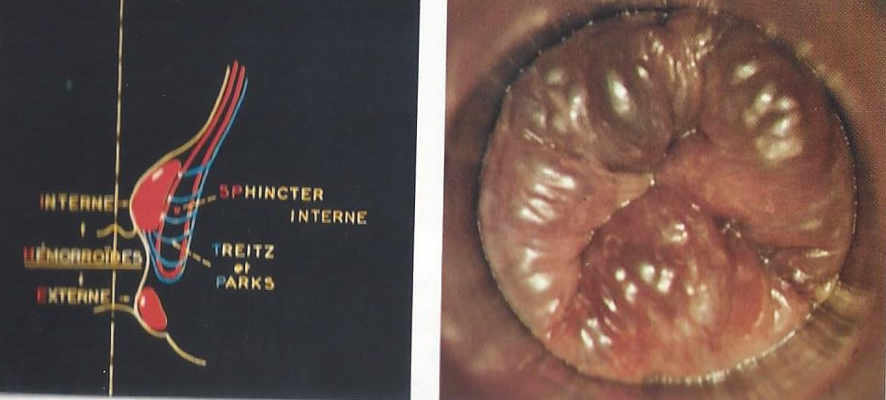
Formes cliniques – Prolapsus hémorroïdaire interne
4 stades (classification de Goligher)
Stade I : Hémorroïdes congestives

Slide 29
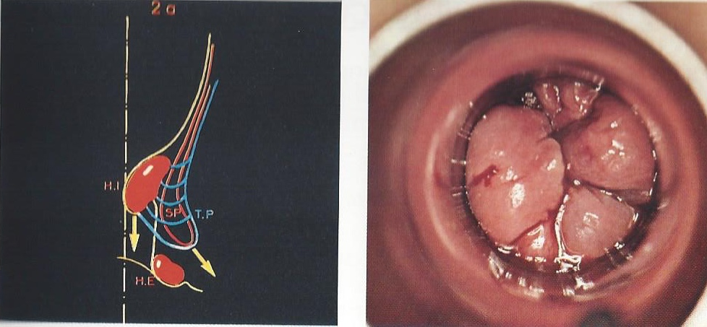
Formes cliniques – Prolapsus hémorroïdaire interne
4 stades (classification de Goligher)
Stade I : Hémorroïdes congestives
Stade II : Prolapsus extériorisé spontanément réductible

Slide 30
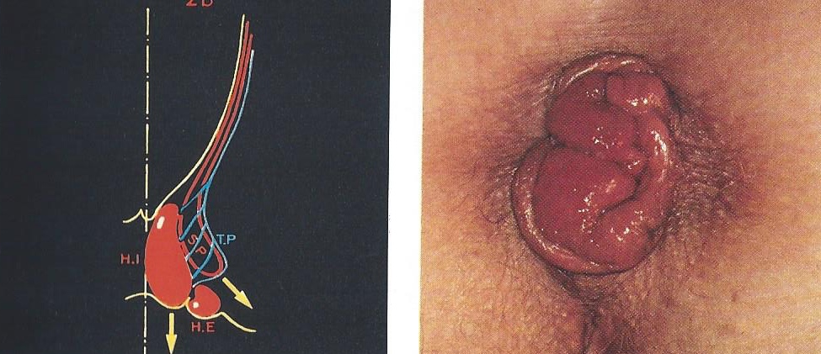
Formes cliniques – Prolapsus hémorroïdaire interne
4 stades (classification de Goligher)
Stade I : Hémorroïdes congestives
Stade II : Prolapsus extériorisé spontanément réductible
Stade III : Prolapsus extériorisé manuellement réductible
27/08/2020

Slide 31
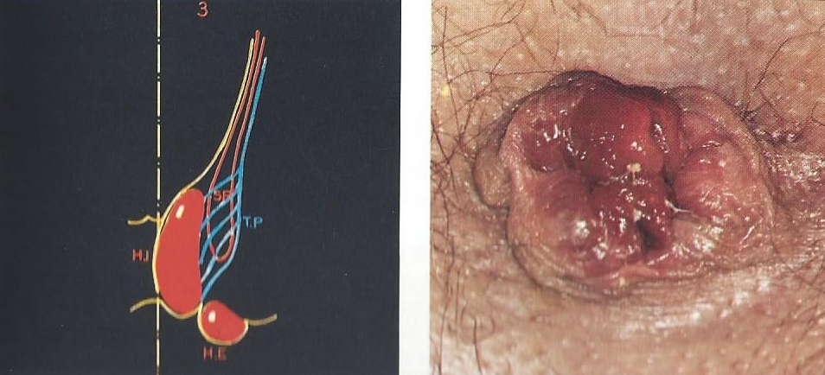
Formes cliniques – Prolapsus hémorroïdaire interne
4 stades (classification de Goligher)
Stade I : Hémorroïdes congestives
Stade II : Prolapsus extériorisé spontanément réductible
Stade III : Prolapsus extériorisé manuellement réductible
Stade IV : Prolapsus extériorisé non réductible ou étranglé
27/08/2020

Slide 32
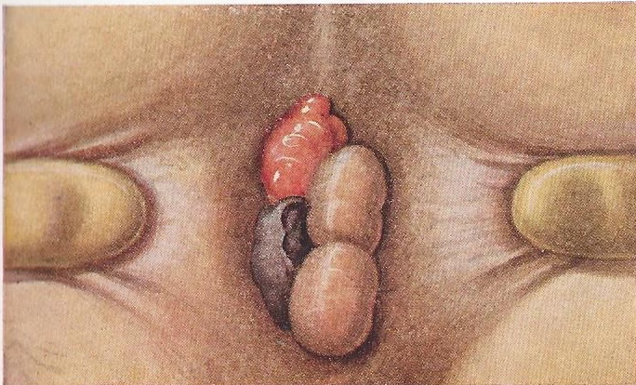
Formes cliniques – Thrombose hémorroïdaire interne
Signes cliniques
Douleurs importantes aigues non rythmées par les selles
Tuméfaction bleutée prolabée d’origine intra canalaire
Toucher rectal : non réalisable
27/08/2020

Slide 33
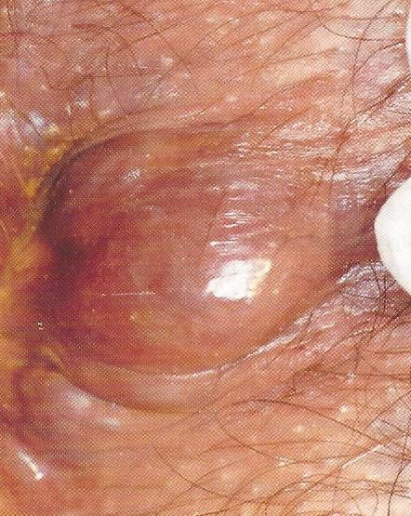
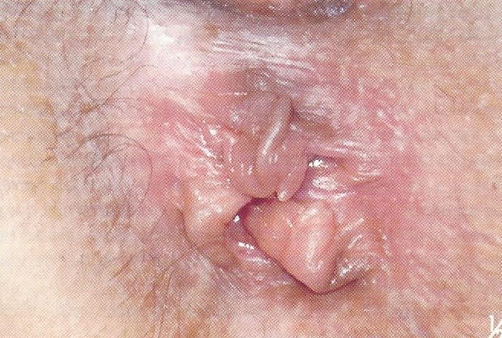
Formes cliniques – Thrombose hémorroïdaire externe
Seule complication
Signes cliniques
Douleurs importantes aigues non rythmées par les selles
Tuméfaction bleutée
Toucher rectal : douloureux, élimine une lésion abcédée
Cicatrisation en marisque

Slide 34
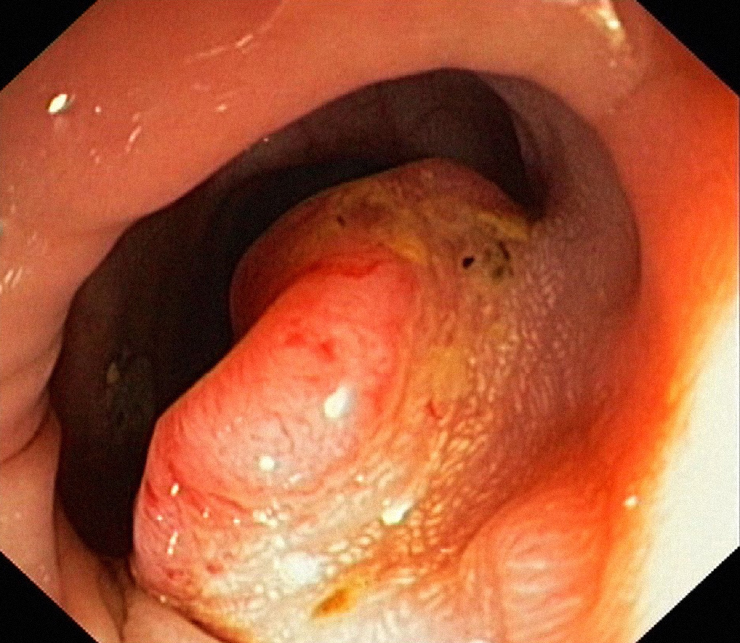
Diagnostics différentiels
Rectorragies : CANCER colorectal

Slide 35
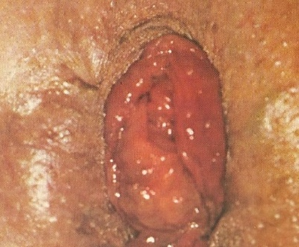
Diagnostics différentiels
Rectorragies : CANCER colorectal
Prolapsus hémorroïdaire : prolapsus rectal

Slide 36
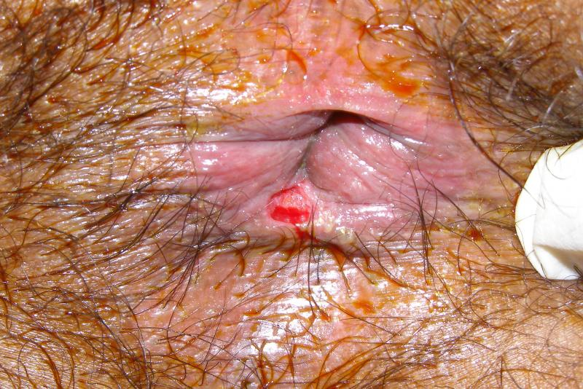
Diagnostics différentiels
Rectorragies : CANCER colorectal
Prolapsus hémorroïdaire : prolapsus rectal
Douleurs anales
Fissure anale

Slide 37
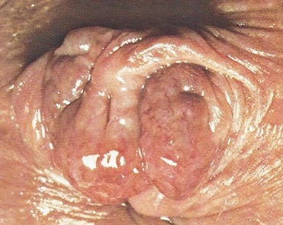
Diagnostics différentiels
Rectorragies : CANCER colorectal
Prolapsus hémorroïdaire : prolapsus rectal
Douleurs anales
Fissure anale
Tuméfaction
Cancer de l’anus

Slide 38
Diagnostics différentiels
Rectorragies : CANCER colorectal = coloscopie au moindre doute
Prolapsus hémorroïdaire : prolapsus rectal
Douleurs anales
Fissure anale
Tuméfaction
Cancer de l’anus
Abcès de marge anale

Slide 39
A retenir
Formes cliniques
Hémorroïdes internes
4 stades
Thrombose
Hémorroïdes externes
Thrombose
Marisque
Diagnostics différentiels
Cancer, prolapsus rectal, abcès de marge anale, fissure

Slide 40
PLAN
Définition - Epidémiologie
Anatomie - Physiopathologie
Diagnostic – histoire naturelle
Formes cliniques – diagnostics différentiels
Prise en charge thérapeutique

Slide 41
Prise en charge thérapeutique
Traitement médical
Règles hygiéno-diététiques
Lutter contre la constipation
Traitements médicamenteux
Laxatifs
Anti inflammatoires non stéroïdiens
Locaux : pommades, crème anesthésiante
Veinotoniques/phytothérapie ? Aucune preuve dans la littérature

Slide 42
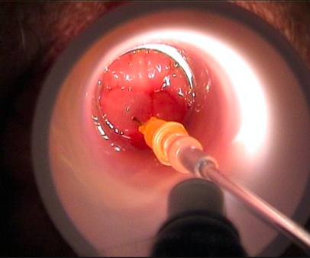
Prise en charge thérapeutique
Traitement instrumental
Peu invasif
Destruction
Sclérose par injection

Slide 43
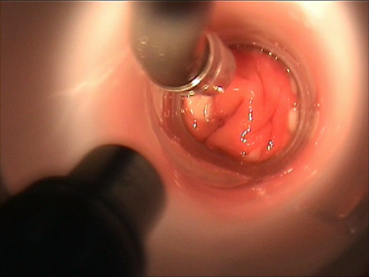
Prise en charge thérapeutique
Traitement instrumental
Peu invasif
Destruction
Sclérose par injection
Photocoagulation infra rouge

Slide 44
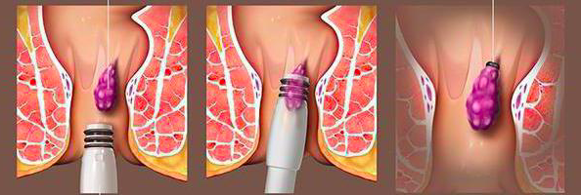
Prise en charge thérapeutique
Traitement instrumental
Peu invasif
Destruction
Sclérose par injection
Photocoagulation infra rouge
Ligatures élastiques

Slide 45
Prise en charge thérapeutique
Traitement instrumental
Contre indications
Pathologie proctologique associée
Maladie inflammatoires (crohn/RCH)

Slide 46
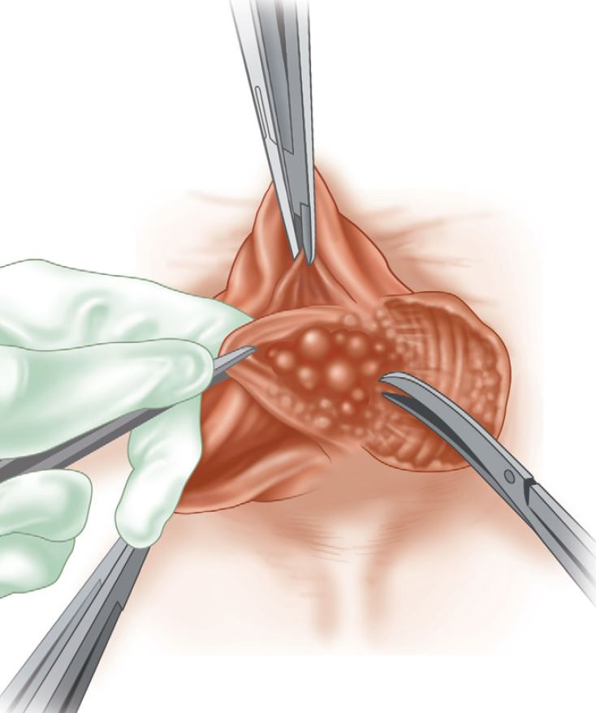
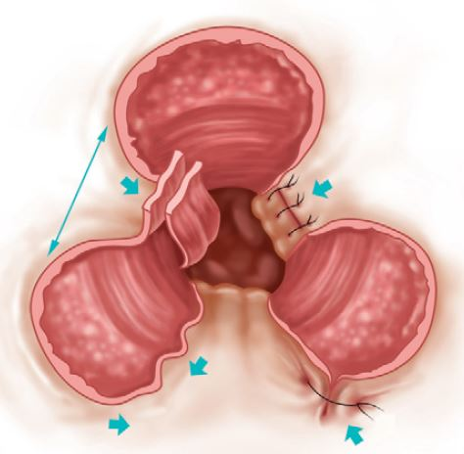
Prise en charge thérapeutique
Traitement chirurgical
Hémorroïdectomie pédiculaire : Milligan Morgan

Slide 47
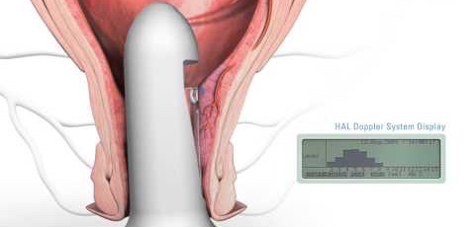
Prise en charge thérapeutique
Traitement chirurgical
Hémorroïdectomie pédiculaire : Milligan Morgan
Ligatures artérielles sous contrôle doppler

Slide 48
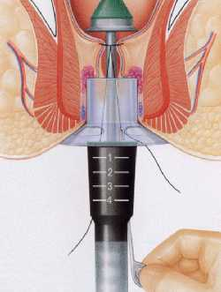
Prise en charge thérapeutique
Traitement chirurgical
Hémorroïdectomie pédiculaire : Milligan Morgan
Ligatures artérielles sous contrôle doppler
Hémorroïdopexie : Longo

Slide 49
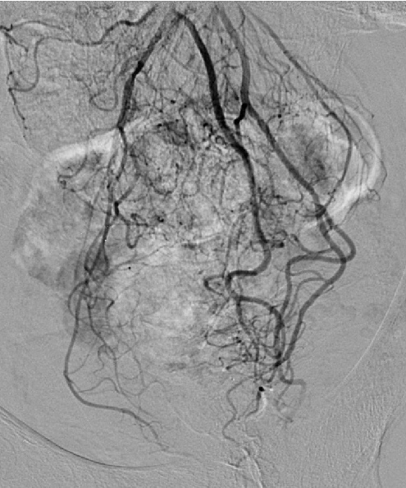
Innovation thérapeutique ?
Traitement radiologique
Embolisation artérielle (protocoles de recherche)

Slide 50
Indications thérapeutiques
Tous stades
Règles hygiéno diététiques
Traitement constipation
Stades 1 et 2 : si échec traitement médical
Instrumental
Chirurgical si échec ou contre indication instrumental
Stades 3 et 4 ou complication (anémie, thrombose)
Traitement chirurgical

Slide 51
A retenir
Traitement médical en première intention
Traitement instrumental pour les stades précoces
Traitement chirurgical pour les stades avancés ou compliqués

Slide 52
A RETENIR
Pathologie fréquente - souvent invalidante
Importance de l’examen clinique et anamnèse
Ne pas méconnaitre un CANCER
Modalités thérapeutiques
Médicale / instrumentale / chirurgicale
Prise en charge pluridisciplinaire gastro - chirurgicale

Slide 53
MOTS EN ANGLAIS
Hemorroids
Hemorroidal prolapse
Rectal bleeding
Hemorroidectomy
Anal canal
Rectal prolapse
Anal fissura
Rectal cancer
27/08/2020

Slide 54
REFERENCES
Collège des enseignants en HGE
EMC: encyclopédie médicochirurgicale. Masson
Atlas de la maladie hémorroïdaire ed Louis Pariente
Société Nationale Francaise de Colo-Proctologie
DIU de proctologie – Lyon EST (Pr Cotte-Dr Pasquer)

Slide 55
Pathologie hémorroïdaire
Des questions?
Dr Arnaud PASQUER
arnaud.pasquer@chu-lyon.fr
Hôpital Edouard Herriot
Chirurgie digestive

